Slide 1
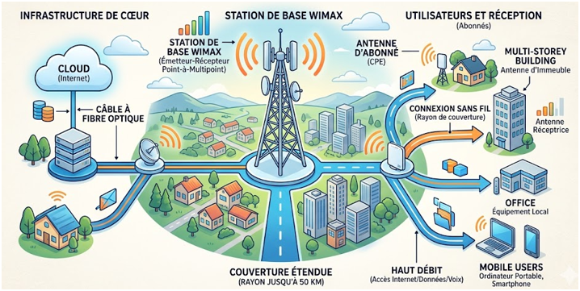
WiMAX Worldwide Interoperability for Microwave Access — IEEE 802.16
Scénario : - Analyse des performances du WiMAX - WiMAX Fixe vs Mobile - Impact des erreurs radio - Comparaison WiMAX vs 4G/5G
Le WiMAX (IEEE 802.16) est un standard de communication sans fil haut débit permettant la transmission de données sur de longues distances par voie hertzienne. Il couvre des zones allant de quelque kilomètres en milieu urbain jusqu’à 50Km en zone rurale, avec un débit théorique maximal de 70Mb/s, là ou les infrastructures filières sont absentes ou trop couteuses.
Aicha Rihan Ali Aswan Gamal Abdillahi Barwako Ali Mohamed Abdichakour Ahmed Mohamed Abdinasser Robleh Abdillahi
✅ Apports | ❌ Limites
Couverture jusqu’à 50 km Débit jusqu’à 70 Mb/s Sans infrastructure filiare Qos native ( 4 classes ) Déploiement rapide & économique | Débit < LTE/5G en mobilité Interférences en zone dense Ecosystème industriel limité Déclin face au 4G LTE Peu de terminaux mobiles
L3-Informatique / Année Universitaire 2025/2026

